Slide 1
3.5小題
第5組

Slide 2
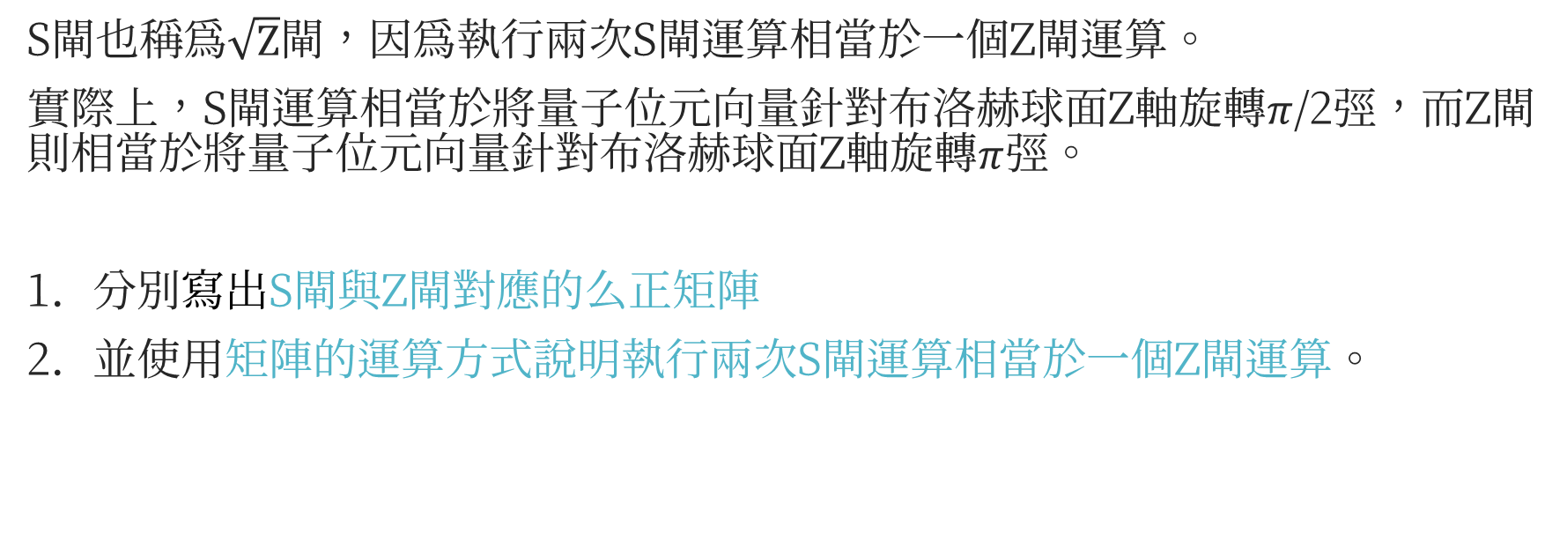
題目
S閘也稱為$\sqrt{Z}$閘，因為執行兩次S閘運算相當於一個Z閘運算。
實際上，S閘運算相當於將量子位元向量針對布洛赫球面Z軸旋轉$π$/2弳，而Z閘則相當於將量子位元向量針對布洛赫球面Z軸旋轉$π$弳。
分別寫出S閘與Z閘對應的么正矩陣
並使用矩陣的運算方式說明執行兩次S閘運算相當於一個Z閘運算。

Slide 3
在Bloch sphere上的操作
Z
S

Slide 4
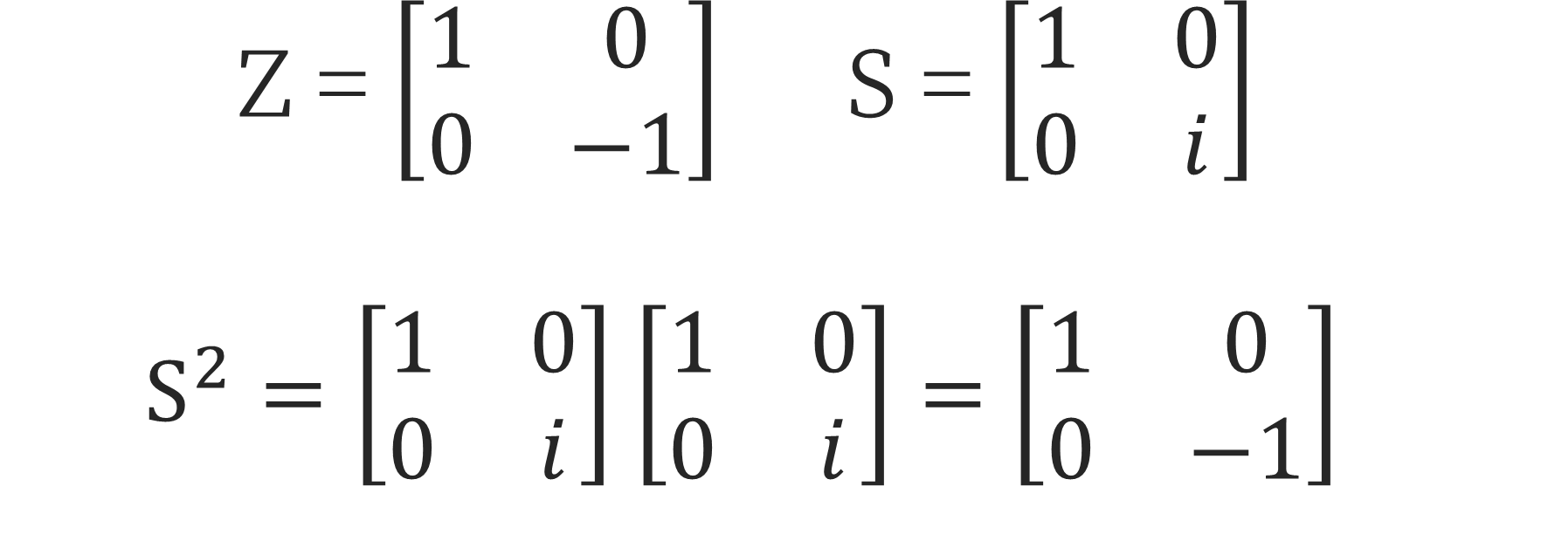
解答
Z = $\left[\begin{matrix}1 & 0 \\ 0 & −1\end{matrix}\right]$ S = $\left[\begin{matrix}1 & 0 \\ 0 & i\end{matrix}\right]$
$S^{2}=\left[\begin{matrix}1 & 0 \\ 0 & i\end{matrix}\right]$ $\left[\begin{matrix}1 & 0 \\ 0 & i\end{matrix}\right]=$ $\left[\begin{matrix}1 & 0 \\ 0 & −1\end{matrix}\right]$

